Slide 1


2022
俄罗斯方块小游戏
组员：江紫弦 于坤杨 陈楚蓉

Slide 2

目
录
项目描述
程序展示
contents
01
02
03
04
结果展示
总结

Slide 3

1
项目描述

Slide 4
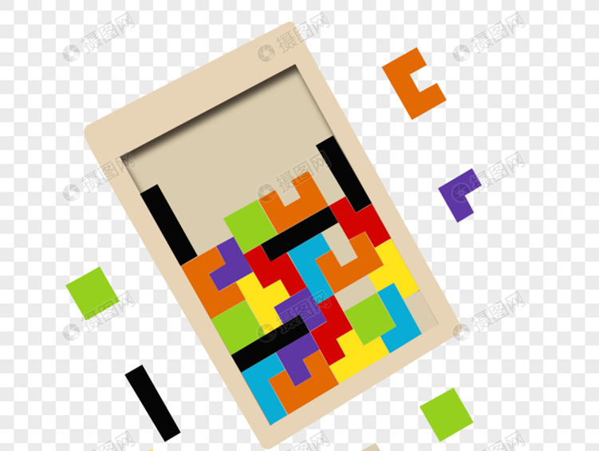
1
游戏规则
游戏规则
1、小方块组成的不同形状的板块陆续从屏幕上方落下来，玩家通过调整板块的位置和方向，使它们在屏幕底部拼出完整的一条或几条；
2、这些完整的横条会随即消失，给新落下来的板块腾出空间，与此同时，玩家得到分数奖励；
3、没有被消除掉的方块不断堆积起来，一旦堆到屏幕顶端，玩家便告输，游戏结束。

Slide 5




1
项目成果
界面输出
键盘读入操作
分数、等级、速度更新
提示下一方块
利用easyX库输出游戏界面
产生俄罗斯方块、分数可视化等
"←/A"左移一格;"→/D"右移一格；
"↑/W"旋转方块;"↓/S" 方块下移；
“空格”暂停
程序根据相应的键盘输入操作
完整的横条消失，并且记录分数；
每消一行增加1-10分中随机分，每满50分升1个等级，方块掉落速度会随着等级升高而加快
在游戏框的右上方实现提示框
提示玩家下一方块类型

Slide 6
2
结果展示

Slide 7
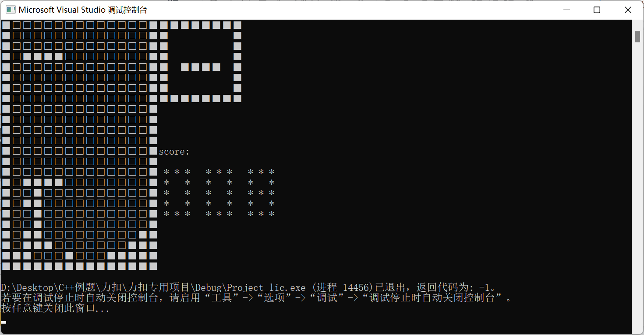
2
原始输出界面

Slide 8
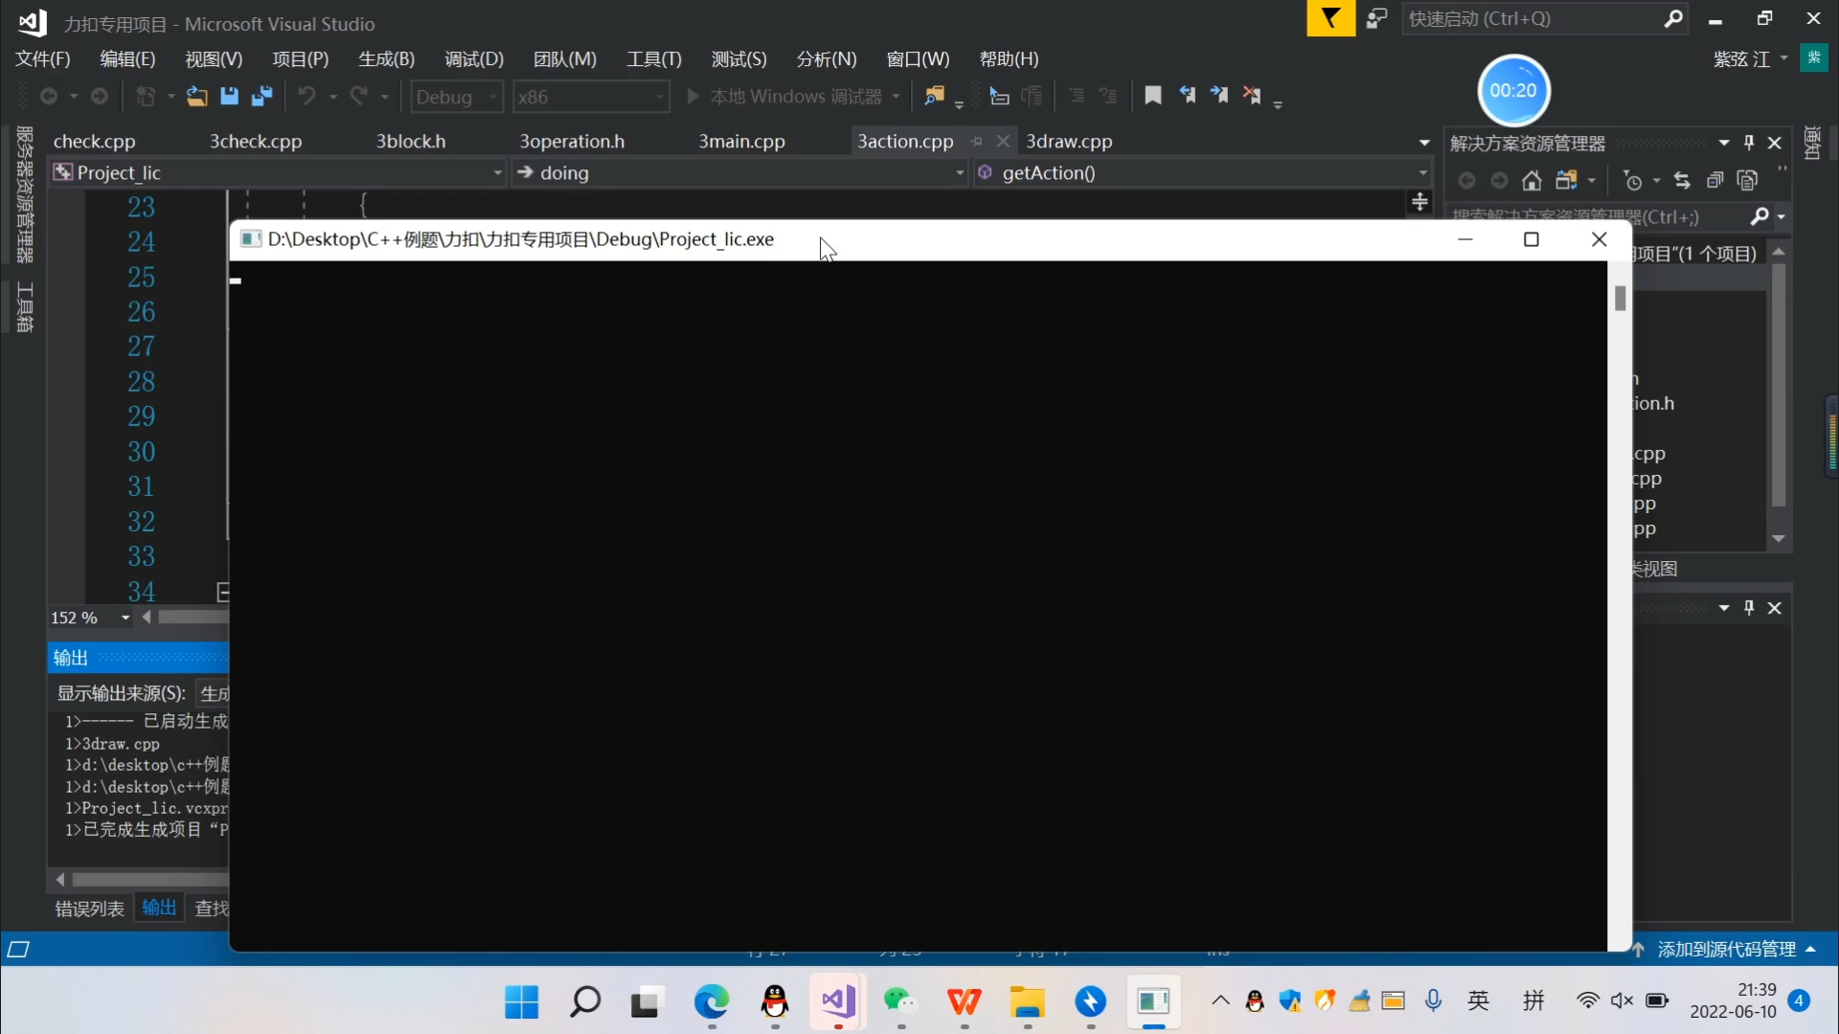

Slide 9
3
程序展示

Slide 10
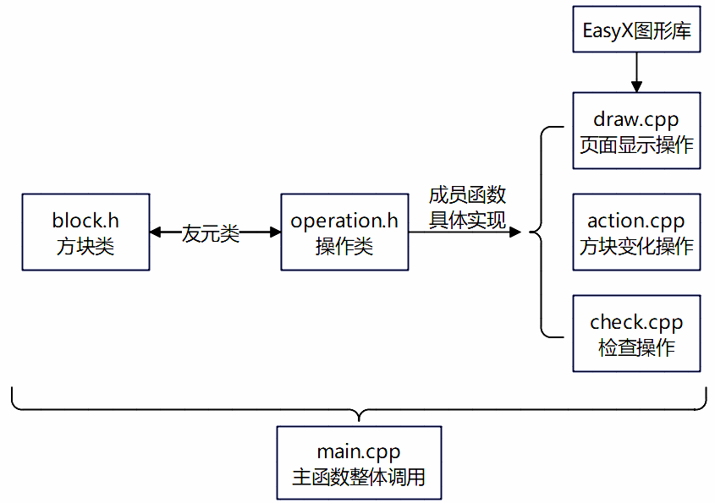
3
程序框架
本程序采用的开发平台visual studio 2017+
使用对应版本的easyX图形库

Slide 11
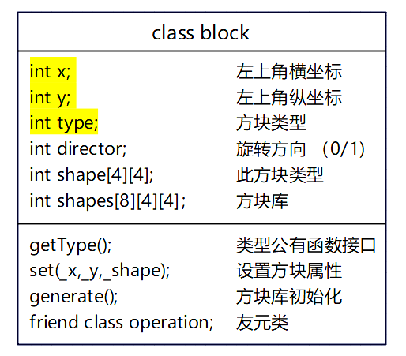
3
程序类定义
class Block
Block 类为方块类，其私有成员有方块坐标，方块类型，方块旋转方向以及方块颜色等属性，用于实现方块属性的储存和输出。
类中公用函数接口为后文设定方块属性提供接口。

Slide 12
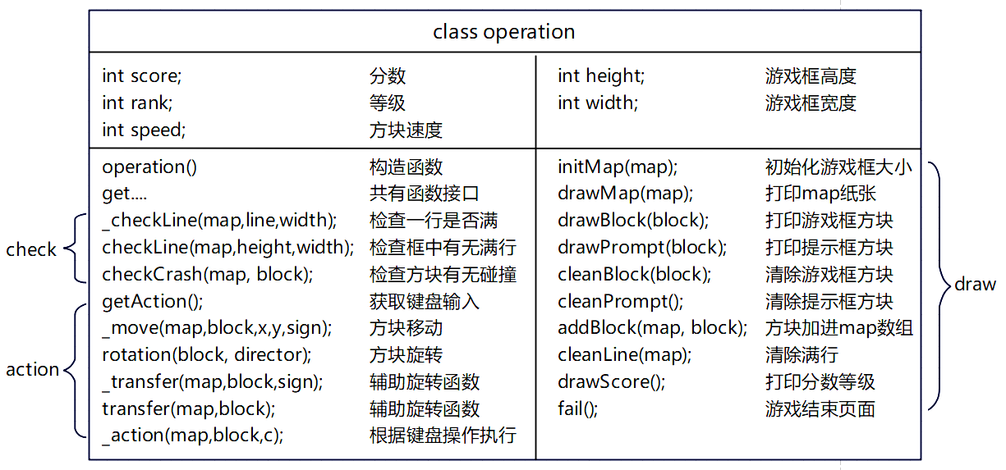
class operation
operation 类为游戏内容操作类，其中公有函数包括：绘制操作（地图，方块和成绩），检查游戏状态操作（是否游戏失败）和方块移动操作（下落和旋转）。
此类定义的操作函数是实现游戏的基石。

Slide 13
3
程序实现细节
移动与旋转：擦除原来的，画上现在的
擦除：将原来的方块涂成黑色
移动：对方块的左上角坐标操作即可
旋转：对方块的shape[i][j]数组操作即可
每次操作后判断操作是否可行，若不可行，则撤回操作
旋转

Slide 14
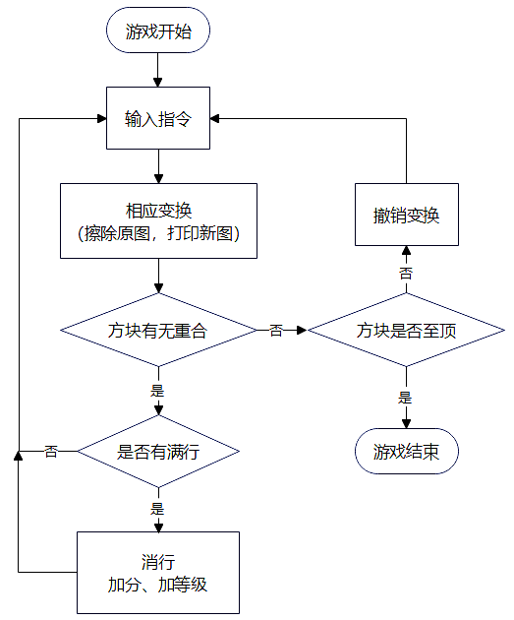
3
程序实现细节
主要变量：
方块： 类似链表
block:正在接受操作的方块
nextblock:下一个方块
图层数组：储存沉到底部的方块信息
map[][] height行width列的数组
用map[i][j]的值记录方块的类型，即可记录颜色
map[i][j]=8 表示无方块（黑色）
0<=map[i][j]<=7 表示有方块
满行:整行有方块
满行后整体下落：map[i][j]=map[i-1][j]
至顶：map[][]数组最高的行数

Slide 15
4
总结

Slide 16
4
反思与回顾
反思与回顾
A
在这次程序设计实验作业中，我们完成了对俄罗斯方块小游戏的制作，真正通过程序设计、代码编写，实现了完整的游戏功能。
我们使用了在课程中所学习的内容，结合在程序编写过程中收获的知识，运用了友员类、数组、函数、指针，实现了可视化输出界面、键盘与程序的交互等。
B

Slide 17

4
小组分工
思路的商讨与确定
block与operation头文件的编写
PPT制作
共同
draw文件的编写
使用EasyX库输出页面
江紫弦
于坤杨
check文件的编写
action文件的编写
陈楚蓉

Slide 18
4
主要参考文献
文献一
基于C语言的俄罗斯方块游戏的设计
马巧梅 张丽娜 宝鸡文理学院计算机学院
俄罗斯方块游戏的设计与实现
王西艳 德州学院信息管理学院
文献二
VC++游戏开发俄罗斯方块
徐昶郭庆平 理工大学计算机科学与技术学院 武汉理工大学计算机科学与技术学院 湖北武汉
文献三

Slide 19

2022
感谢您的聆听
THANK YOU FOR LISTENING

